Slide 1











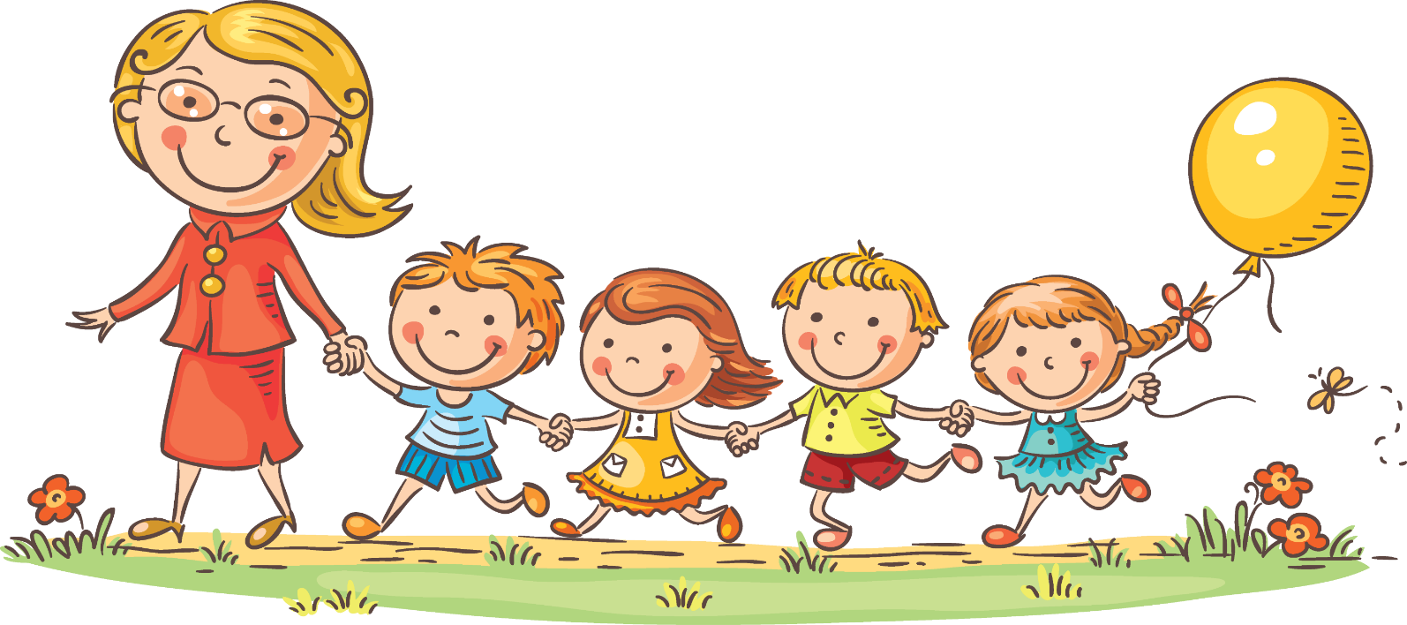
Kể chuyện
KỂ CHUYỆN ĐÃ NGHE, ĐÃ ĐỌC
KỂ CHUYỆN ĐÃ NGHE, ĐÃ ĐỌC

Slide 2
YÊU CẦU CẦN ĐẠT
1. Kiến thức
- Hiểu nội dung và ý nghĩa câu chuyện mình kể
2. Kĩ năng:
Kể được câu chuyện (mẫu chuyện, đoạn truyện) đã nghe, đã đọc có nhân vật, có ý nghĩa, nói về lòng nhân hậu (theo gợi ý ở SGK)
3. Phẩm chất
- GD HS lòng nhân hậu, yêu thương con người
4. Góp phần bồi dưỡng các năng lực
- NL giao tiếp và hợp tác, NL sáng tạo, NL ngôn ngữ, NL thẩm mĩ.

Slide 3

NỘI DUNG
NỘI DUNG
1
Nêu một số biểu hiện của lòng nhân hậu.
2
Tìm truyện về lòng nhân hậu.
3
Kể chuyện.
4
Trao đổi ý nghĩa câu chuyện

Slide 4

Đề bài
Kể một câu chuyện mà em đã được nghe, được đọc về lòng nhân hậu.

Slide 5
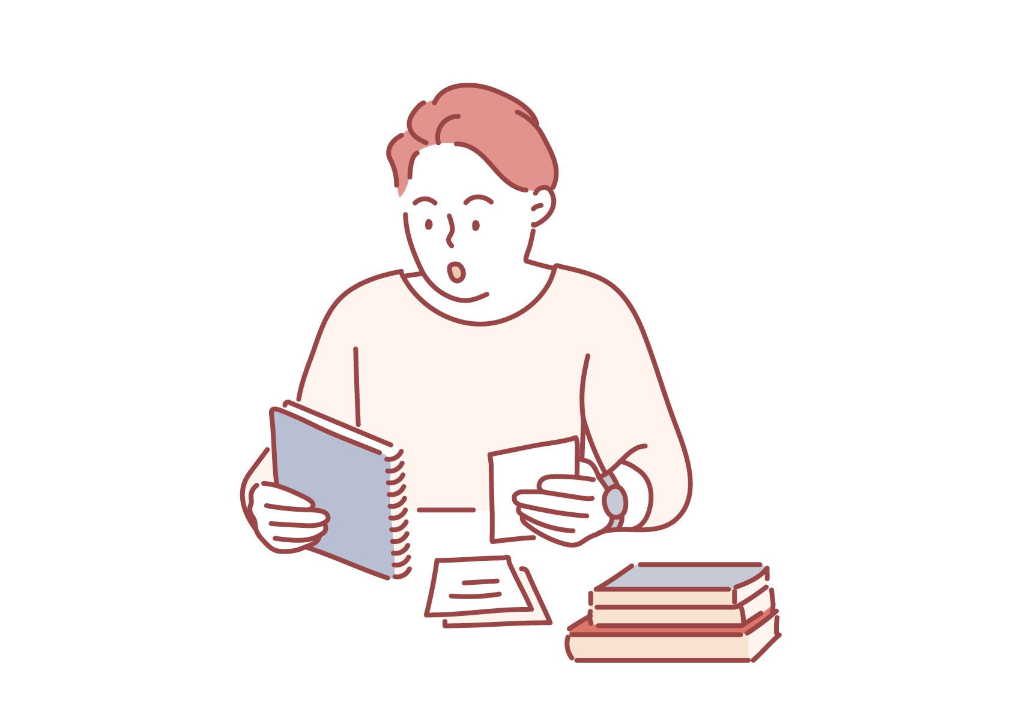
GỢI Ý KỂ CHUYỆN

Slide 6
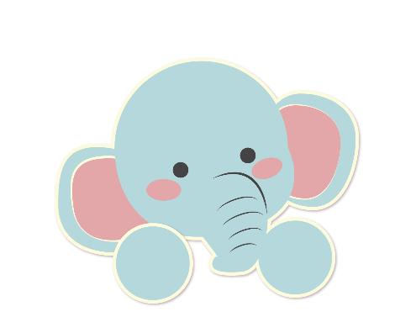
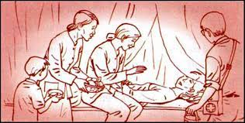
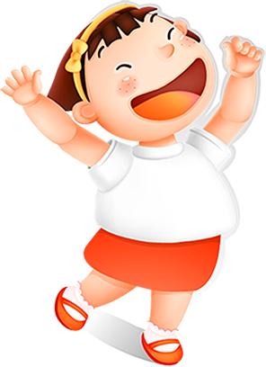
1. Nêu một số biểu hiện của lòng nhân hậu.
Thương yêu, quý trọng,
quan tâm đến mọi người.
Mẹ ốm
(Trần Đăng Khoa)
bạn nhỏ

Slide 7
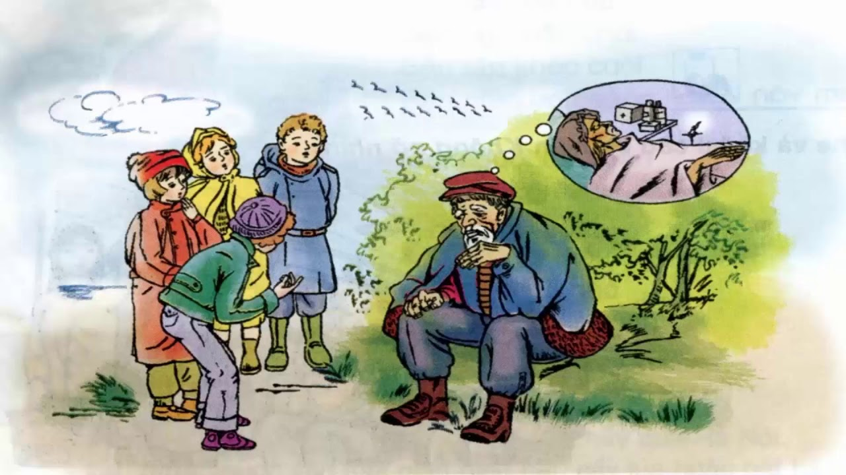
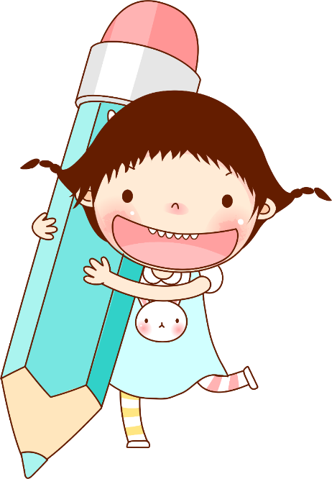
Cảm thông, sẵn sàng chia sẻ
với những người có hoàn cảnh khó khăn.
Các bạn nhỏ trong câu chuyện “Các em nhỏ và cụ già”
(Xu-khôm-lin-xki)

Slide 8
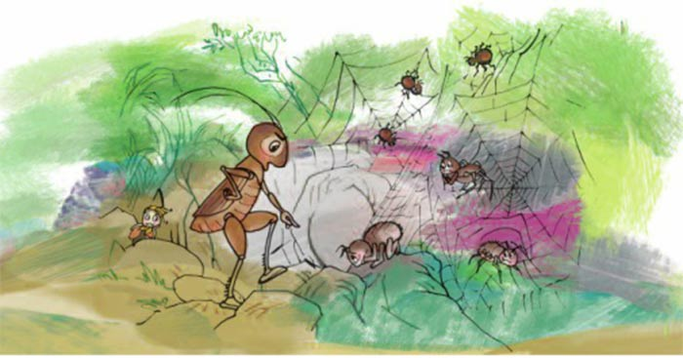
Cảm thông, sẵn sàng chia sẻ
với những người có hoàn cảnh khó khăn.
Nhân vật Dế mèn
trong câu chuyện
“Dế mèn bênh vực kẻ yếu”

Slide 9
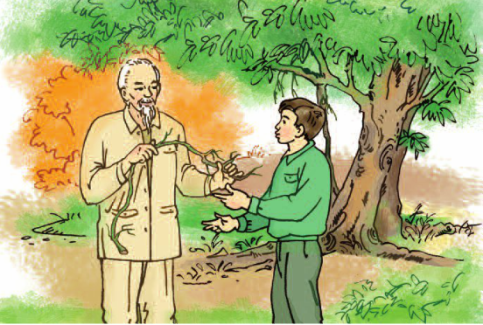
Yêu thiên nhiên, chăm chút,
nâng niu từng mầm nhỏ của sự sống.
Bác Hồ trong câu chuyện “Chiếc rễ đa tròn”

Slide 10
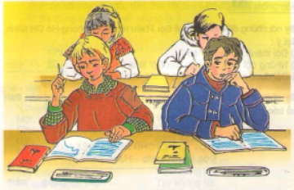
Tính tình hiền hậu, không nghịch ác, không xúc phạm hoặc làm đau lòng người khác.
Cậu bé Cô –rét-ti trong câu chuyện “Ai có lỗi”

Slide 11
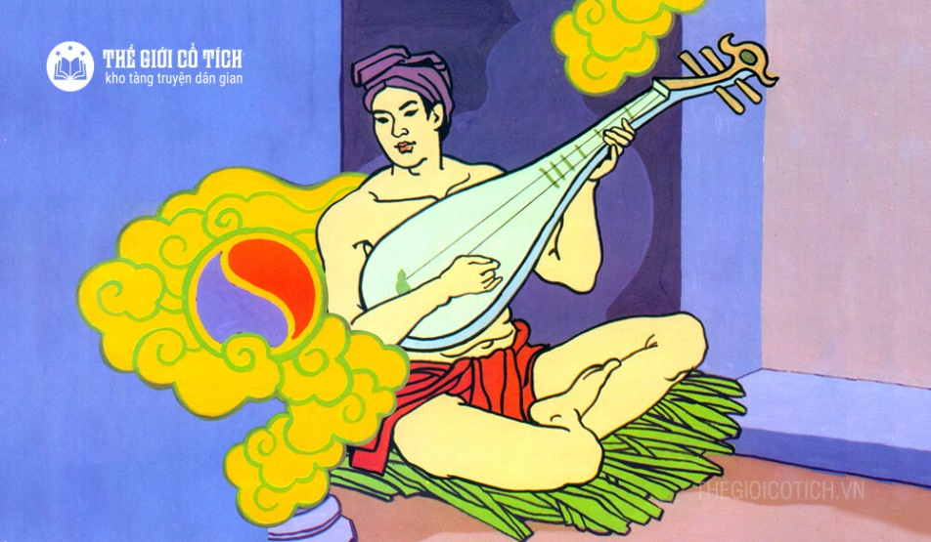
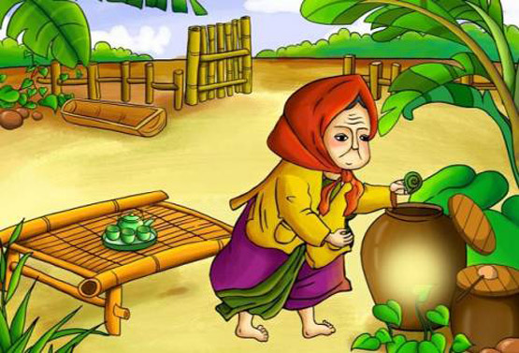
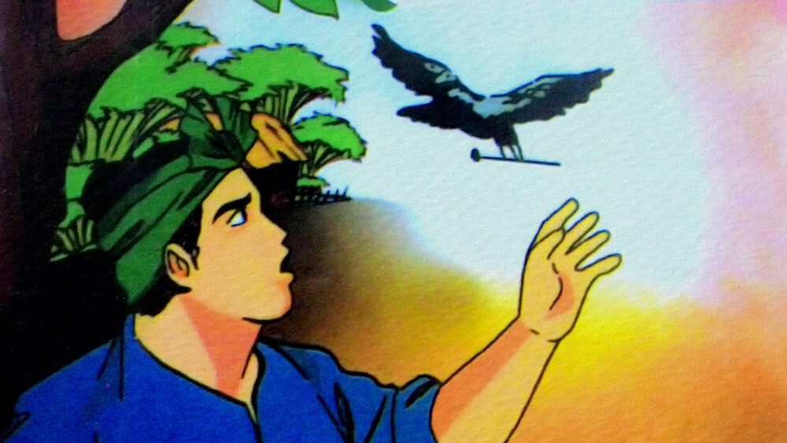

2. Tìm truyện về lòng nhân hậu.
Truyện cổ, truyện ngụ ngôn Việt Nam
và nước ngoài.
Thạch Sanh - Lý Thông
Nàng Tiên Ốc
Viên ngọc thần
Sự tích Hồ Ba Bể

Slide 12
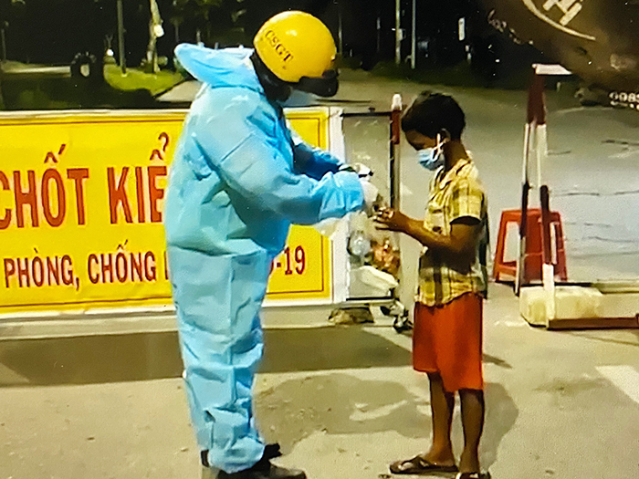
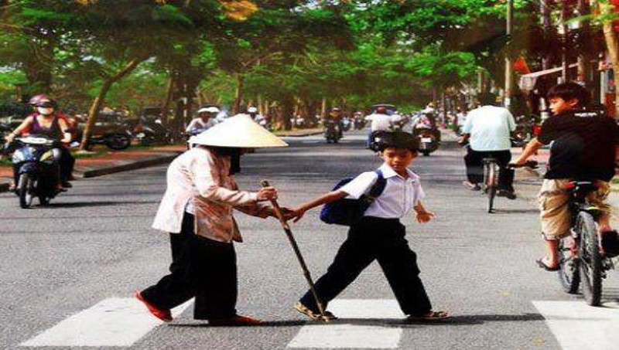

2. Tìm truyện về lòng nhân hậu.
Truyện về gương người tốt.
Sách, báo, truyền hình,
in-tơ-nét, người thân kể lại …

Slide 13
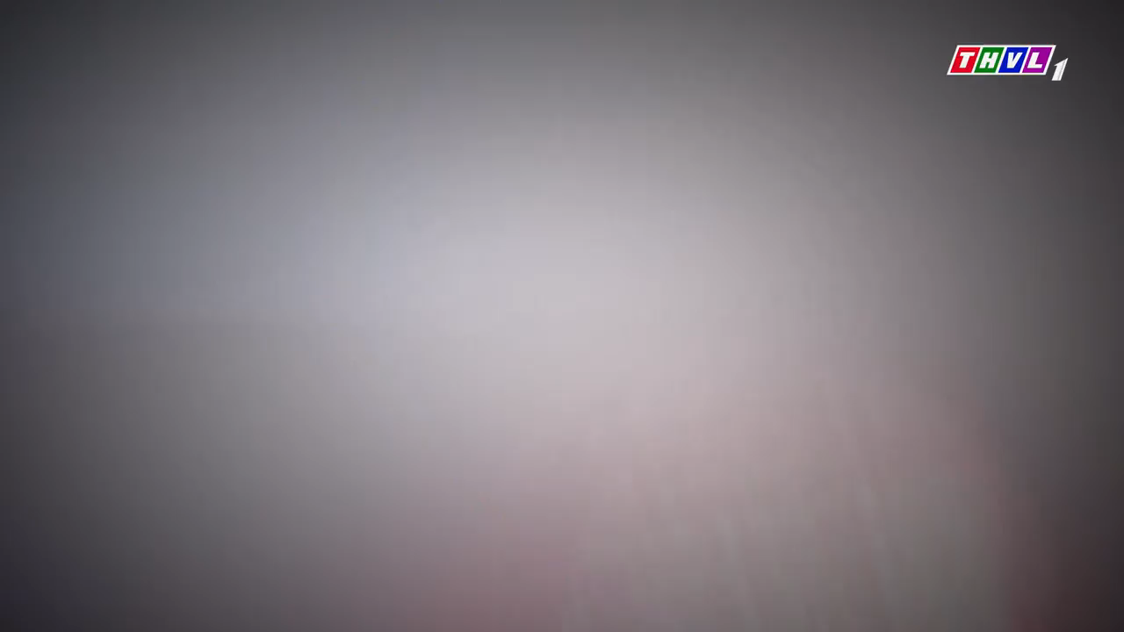

Slide 14
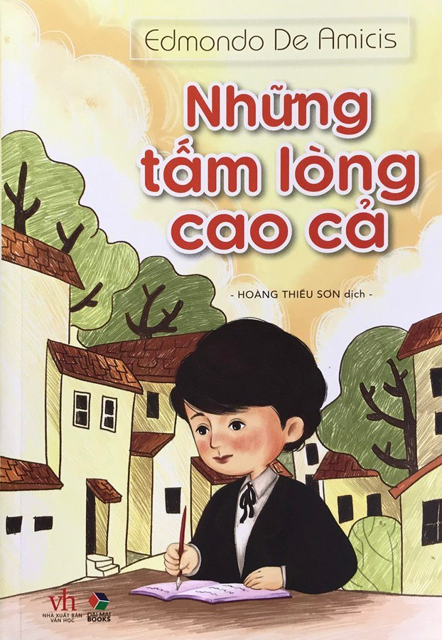


2. Tìm truyện về lòng nhân hậu.
Sách Truyện
đọc lớp 4
Truyện Những tấm lòng
cao cả của A-mi-xi

Slide 15
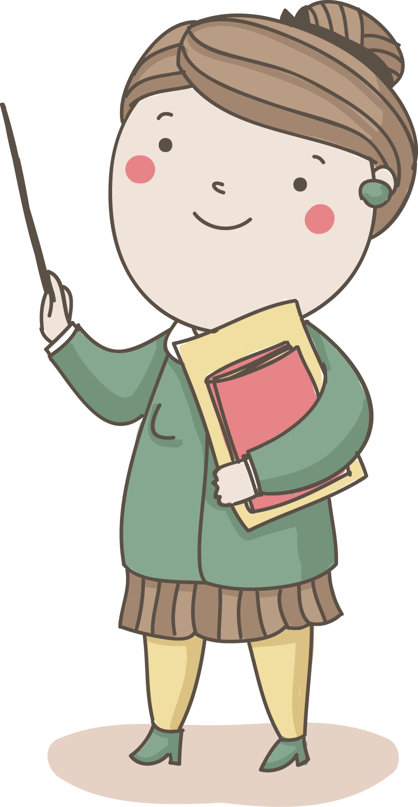
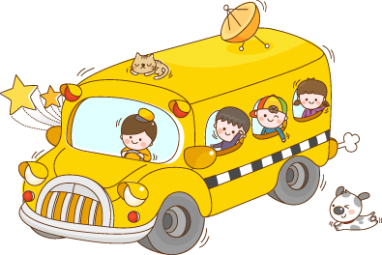
3.Kể chuyện
Giới thiệu câu chuyện
Nêu tên câu chuyện
Cho biết em đã đọc hoặc đã nghe ở đâu, vào dịp nào

Slide 16
3.Kể chuyện
Kể thành lời
Mở đầu câu chuyện
Diễn biến của câu chuyện
Kết thúc câu chuyện

Slide 17

Diễn biến
Tên câu chuyện
Mở đầu
Kết thúc
Em xin kể câu chuyện có tên là Chiếc áo rách. Đây là một câu chuyện rất cảm động em đọc được trên báo Thiếu niên Tiền phong số Tết Trung thu vừa qua. Sau đây là toàn bộ câu chuyện:
Chiếc áo rách
Một buổi học, bạn Lan đến lớp mặc chiếc áo rách. Mấy bạn xúm đến trêu chọc. Lan đỏ mặt rồi ngồi khóc.
Hôm sau, Lan không đến lớp. Buổi chiều, cả tổ đến thăm Lan. Mẹ Lan đi chợ xa bán bánh vẫn chưa về. Lan đang ngồi cắt những tàu lá chuối để tối mẹ về gói bánh. Các bạn hiểu hoàn cảnh gia đình Lan, hối hận vì sự trêu đùa vô ý hôm trước. Cô giáo và cả lớp mua một tấm áo mới tặng Lan. Cô đến thăm, ngồi gói bánh và trò chuyện cùng mẹ Lan, rồi giảng bài cho Lan.
Lan cảm động về tình cảm của cô giáo và các bạn đối với mình. Sáng hôm sau, Lan lại cùng các bạn tới trường.

Slide 18
Lưu ý
Trước khi kể phải giới thiệu truyện
Kể chuyện có mở đầu, diễn biến và kết thúc
Nếu truyện dài, chọn 1-2 đoạn để kể
Chú ý giọng điệu, cử chỉ khi kể chuyện

Slide 19
THỰC HÀNH KỂ CHUYỆN

Slide 20

4. Trao đổi về ý nghĩa câu chuyện
Bạn thích nhất chi tiết nào trong câu chuyện?
?
Chi tiết nào trong câu chuyện làm bạn cảm động nhất?
?
Vì sao bạn yêu thích nhân vật trong truyện?
?
Câu chuyện muốn nói với bạn điều gì?
?

Slide 21
CỦNG CỐ - DẶN DÒ
Em hãy tìm đọc và kể các câu chuyện về lòng nhân hậu cho
những người thân trong gia đình nghe.

Slide 22

CHÚC CÁC EM
HỌC TỐT
CHÚC CÁC EM
HỌC TỐT
！

